Slide 1

支持向量机 (SVM) 人脸检测与 2D 分类可视化分析
模式识别大作业 3
汇报人：田峻硕| 组员：陈政润, 刘超然
电子科技大学 - 2026年春季课程

Slide 2
核心原理与实施方案
本次大作业重点探索支持向量机在二分类问题中的应用，结合经典工具箱 LIBSVM 进行实际工程实践。

Slide 3

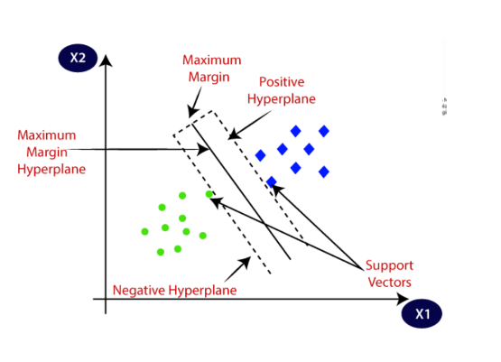
SVM 核心原理：最大间隔分类
支持向量机 (SVM) 的基本思想是寻找一个能够正确划分训练数据集并且几何间隔最大的分离超平面。
超平面： 在特征空间中划分不同类别的界限。
间隔： 两类样本到超平面的最小距离。
支持向量： 离超平面最近的那部分训练样本点。

Slide 4

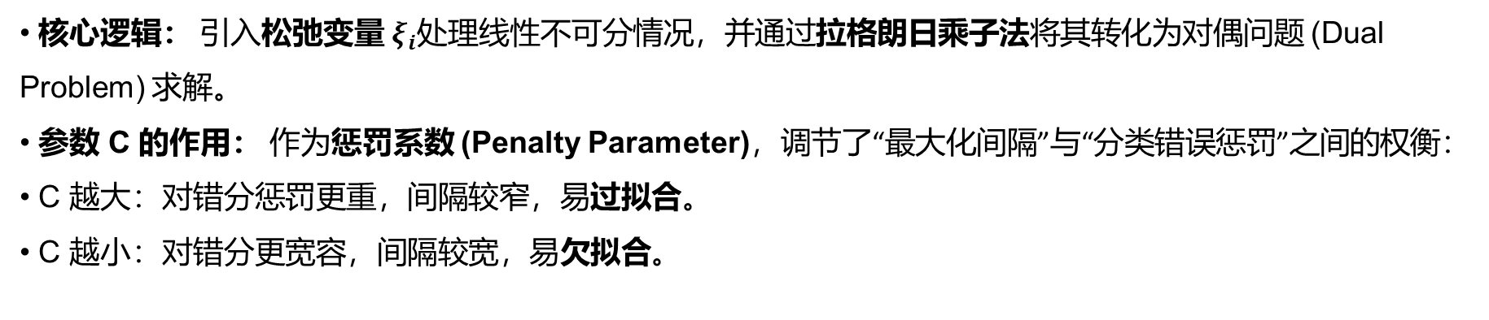

数学构建：凸二次规划问题
原始问题 (Primal Problem):
$$\min_{w,b,ξ} \frac{1}{2}{\left|\left|w\right|\right|}^{2}+ C \sum_{i=1}^{l}{ξ_{i}}$$
约束条件 (Subject to):
$$y_{i}\left(w^{T}φ\left(x_{i}\right)+ b\right)≥1 − ξ_{i}, ξ_{i}≥0$$
核心逻辑： 引入松弛变量 $ξ_{i}$处理线性不可分情况，并通过拉格朗日乘子法将其转化为对偶问题 (Dual Problem) 求解。
参数 C 的作用： 作为惩罚系数 (Penalty Parameter)，调节了“最大化间隔”与“分类错误惩罚”之间的权衡：
C 越大：对错分惩罚更重，间隔较窄，易过拟合。
C 越小：对错分更宽容，间隔较宽，易欠拟合。

Slide 5






LIBSVM 实施流程：标准操作指南
数据预处理
特征缩放
参数寻优
将原始 19x19 图像矩阵平铺为特征向量，并转换为 LIBSVM 标准格式。
对所有特征进行归一化处理（通常为 [0,1]），防止大值属性主导模型。
使用 RBF 核函数，通过交叉验证 (Cross-validation) 和网格搜索 (Grid Search) 寻找最佳 C 与 gamma。

Slide 6
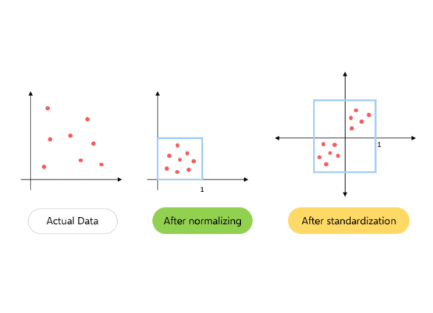
为何特征缩放 (Scaling) 至关重要？
数值差异： 若某一特征范围是 [0, 1000] 而另一特征是 [0, 1]，SVM 倾向于忽略后者。
计算加速： 统一数值范围可以减少计算内积时的数值波动，提高优化速度。
一致性： 训练集缩放参数必须保存，并应用于测试集的缩放。

Slide 7
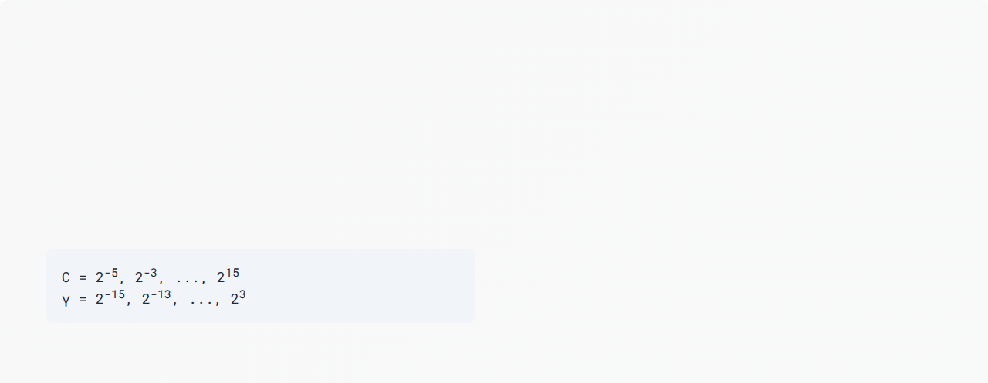
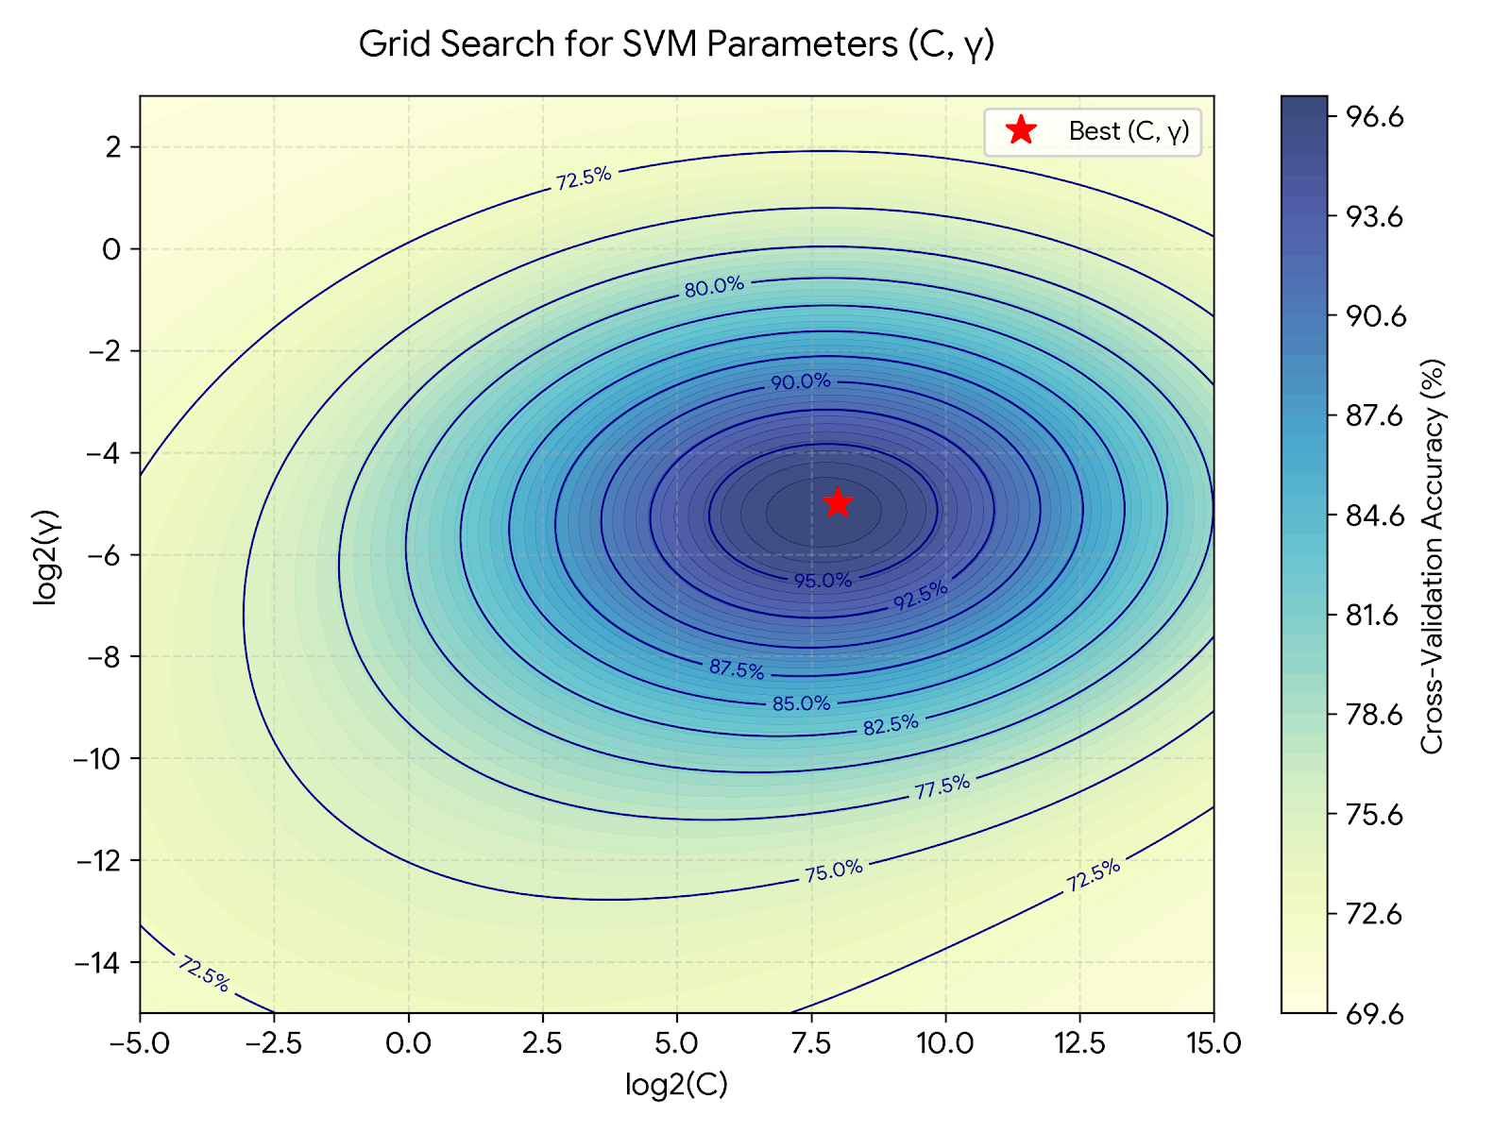
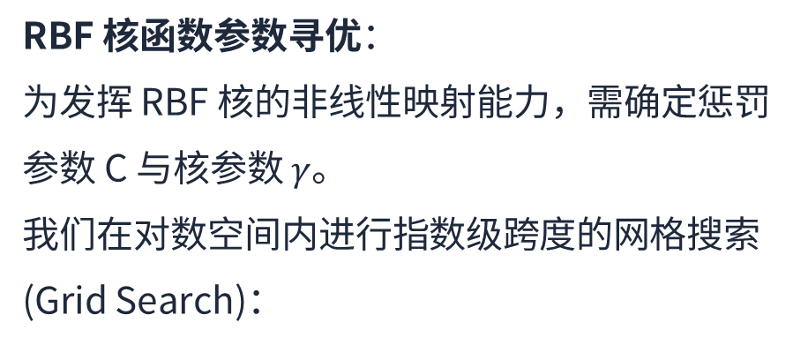
模型选择：寻找最佳 (C, γ)
RBF 核函数参数寻优：
为发挥 RBF 核的非线性映射能力，需确定惩罚参数 C 与核参数 $γ$。
我们在对数空间内进行指数级跨度的网格搜索 (Grid Search)：

Slide 8
任务一：人脸 or 非人脸检测
利用 19x19 像素的人脸与背景图像数据集，训练具有高泛化能力的 SVM 识别器。

Slide 9
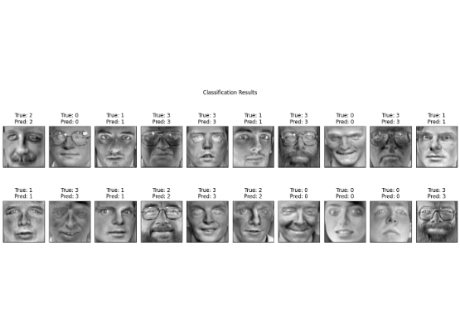
数据集统计与特征提取
属性 | 详细说明
样本尺寸 | 19 x 19 像素 (灰度)
特征维度 | 361 维 (展开后)
正样本 (+1) | 人脸图像
负样本 (-1) | 非人脸 (背景、噪声等)
人脸图像样本及对应的 361 维特征表示

Slide 10
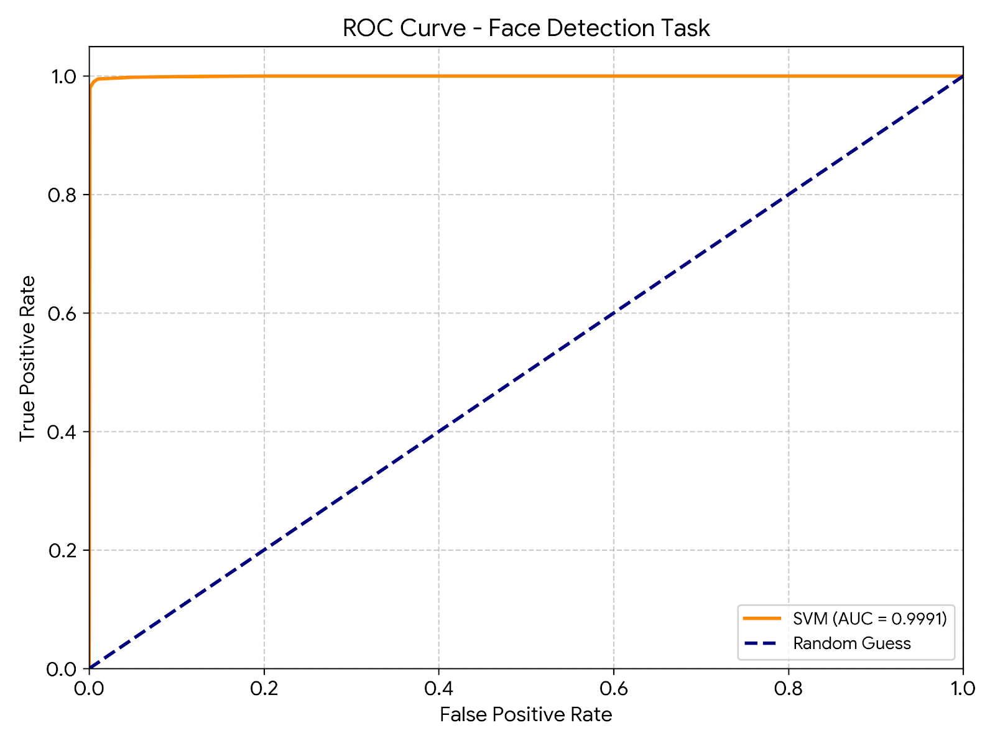
实验结果与性能
模型预测详情
五折交叉验证准确率: 99.62%
最优 C = 8.00 | 最优 gamma = 0.03125
测试集人脸预测 (+1): 62 个
测试集背景预测 (-1): 358 个
结果评价
判别效能：模型在保持极低假阳性率的同时拥有极高的真阳性率，AUC 接近 1.0，证明了分类器的卓越性能。
收敛表现：得益于特征缩放，模型在 64 次迭代内即完成优化，计算效率优异。

Slide 11
任务二：2D 样本分类可视化
通过设计 2D 线性可分与不可分数据集，直观观察支持向量、分类面及 Margin 随参数的变化。

Slide 12
线性与非线性分类方案对比
方案 A: 线性核
选项: -t 0 -c 1
针对高斯分布产生的线性可分数据集。边界呈直线状。仅需要极少量的支持向量 (SV=3) 即可完成划分。
方案 B: RBF 核
选项: -t 2 -c 10 -g 0.5
针对环形分布产生的线性不可分数据集。通过核技巧映射到高维空间，产生非线性的封闭决策边界。支持向量数量显著增加 (SV=26)。

Slide 13


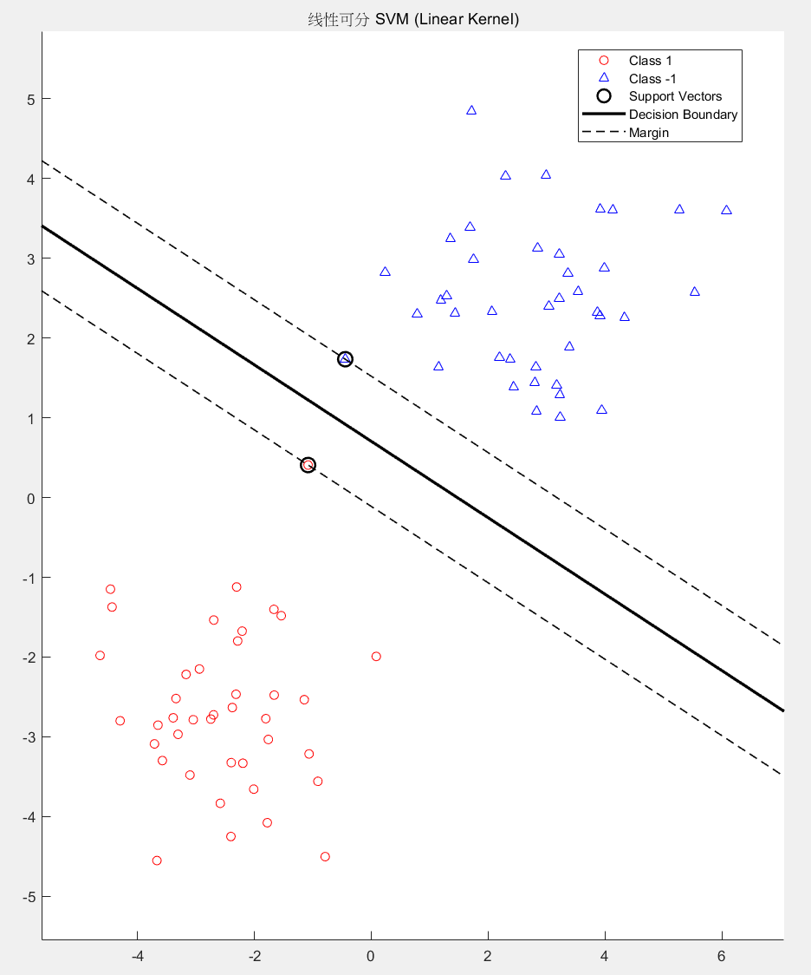
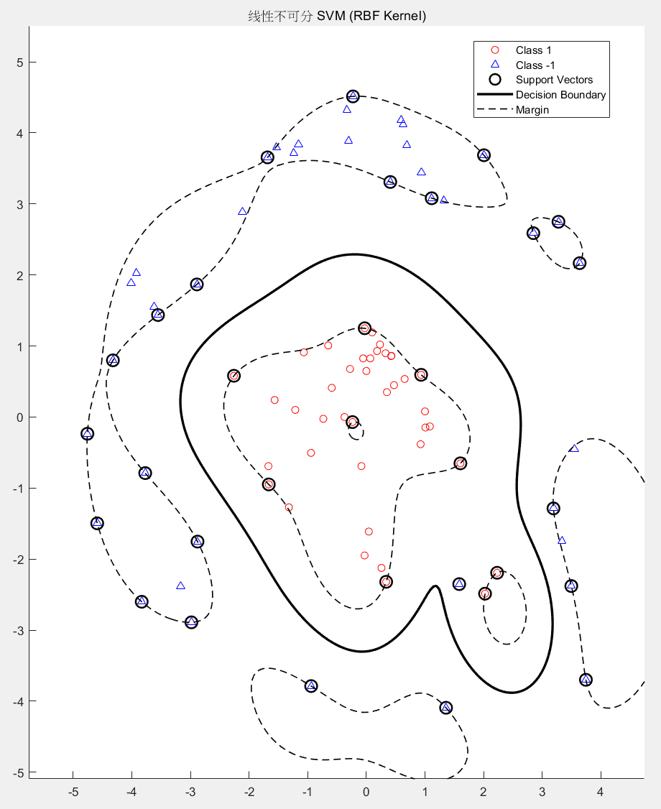
可视化分析：分类面与支持向量
线性可分
线性不可分
观察决策边界、最大间隔带 (Margin) 及关键的支持向量位置。
观察核函数如何将样本映射到高维空间，以及 C 对错分样本的容忍度。
通过可视化可以验证：核函数的选择和参数 C 显著影响了分类面的复杂度和模型的鲁棒性。

Slide 14
关键性能指标汇总
99.62%
任务一 CV 准确度
26
非线性支持向量数
420
测试集预测样本数
实验证明：合理的特征缩放与参数网格搜索是提升 SVM 性能的核心。任务二的可视化结果清晰展示了支持向量对分类界面的决定性作用。

Slide 15
谢谢观看

